Slide 1
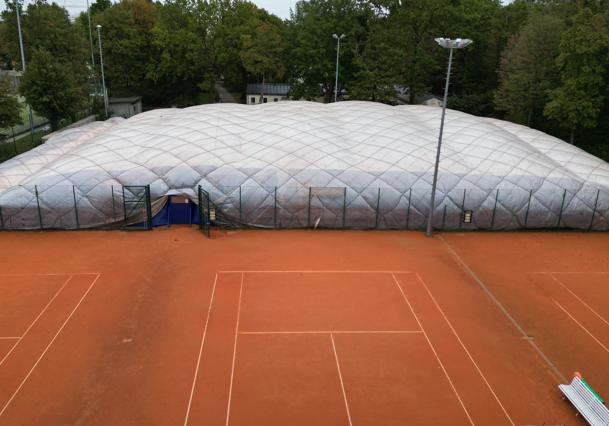
Informationsabend Projekt Platzsanierung MTC Ausstellungspark e.V.

Slide 2
Notwendigkeit
Die Plätze wurden vor über 30 Jahren grundlegend saniert, obwohl ihre Lebensdauer normalerweise 25-30 Jahre beträgt.
Trotz regelmäßiger Wartung zeigen sich Alterserscheinungen wie Unebenheiten und Steinbildung.
Nach Regen sind die Plätze, besonders zwischen Platz 4 und 5, lange matschig und schwer bespielbar.
Aufgrund der aktuellen Finanzlage plant der MTCA nachhaltige Investitionen, Ergebnis der Mitgliederbefragung 2023 + Beschluss in der JHV 2024: Sanierung der Terrasse und Plätze soll evaluiert werden

Slide 3
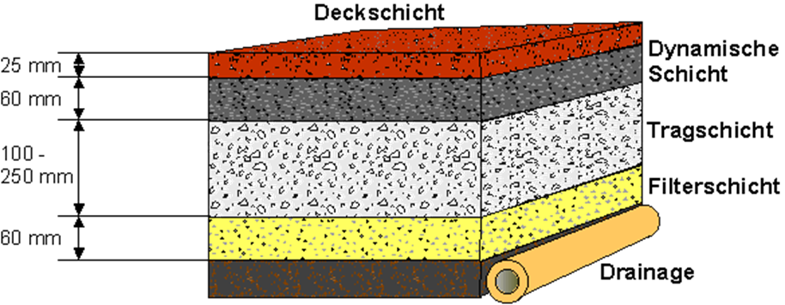
Aufbau Herkömmlicher Sandplatz
Deckschicht
Dynamische Schicht
Tragschicht
Filterschicht
Ziegelmehl
(evtl. verschiedene
Körnungsstufen)
Lava oder Schlacke
(bei uns Hochofenschlacke)
Kies-Sandgemisch
Kies-Sandgemisch

Slide 4
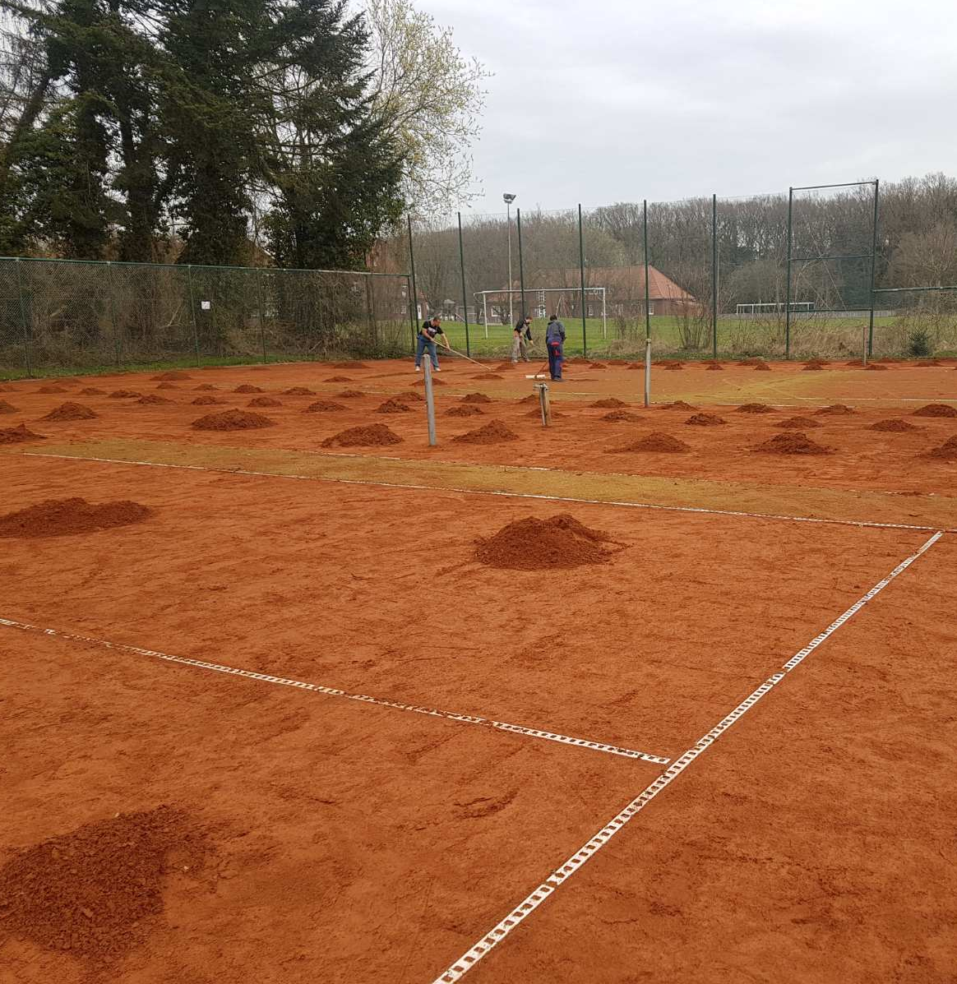
Frühjahrsinstandsetzung
Die Deckschicht wird aus gemahlenen Ziegelsteinen oder Platten (Poroton) hergestellt
Das Material ist offenporig und kann Wasser speichern

Slide 5
Frühjahrsinstandsetzung
Die Deckschicht wird aus gemahlenen Ziegelsteinen oder Platten (Poroton) hergestellt
Das Material ist offenporig und kann Wasser speichern
Die Deckschicht wird durch organische Materialien angegriffen und setzt sich fest (Moose)
Die Körner werden durch die Belastung und Witterungseinflüsse immer feiner gemahlen
Die dynamische Schicht speichert Wasser, durch Frost dehnt sie sich aus und die Deckschicht platzt auf

Slide 6
Frühjahrsinstandsetzung
Die Deckschicht wird aus gemahlenen Ziegelsteinen oder Platten (Poroton) hergestellt
Das Material ist offenporig und kann Wasser speichern
Die Deckschicht wird durch organische Materialien angegriffen und setzt sich fest (Moose)
Die Körner werden durch die Belastung und Witterungseinflüsse immer feiner gemahlen
Die dynamische Schicht speichert Wasser, durch Frost dehnt sie sich aus und die Deckschicht platzt auf
Im Frühjahr muss das verwitterte Material abgetragen werden (2-3mm)
Das Hochfrieren muss durch Walzen wieder begradigt werden
Neues Material muss mit Wasser eingeschlämmt und aufgebracht werden

Slide 7
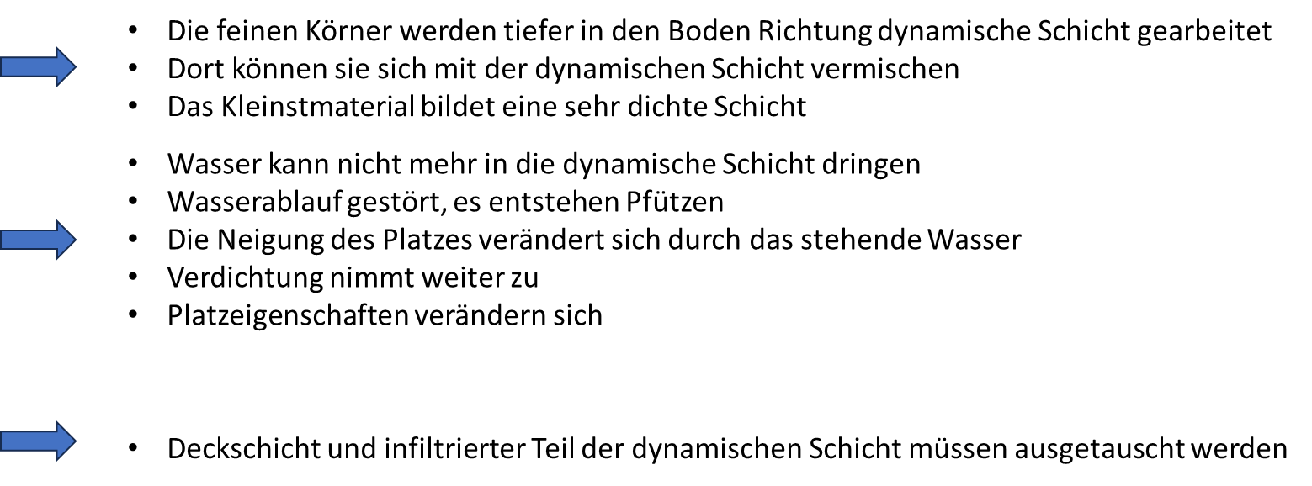
Erneuerung Sandplatz

Slide 8
Erneuerung Sandplatz

Slide 9
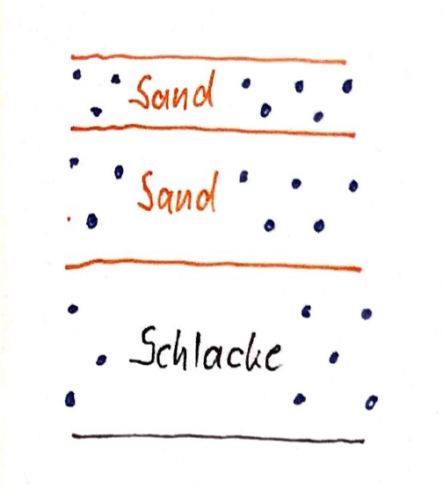
Sandplatz in der Halle
Platz wird aufbereitet und durchgewässert unter die Hallenplane gebracht

Slide 10
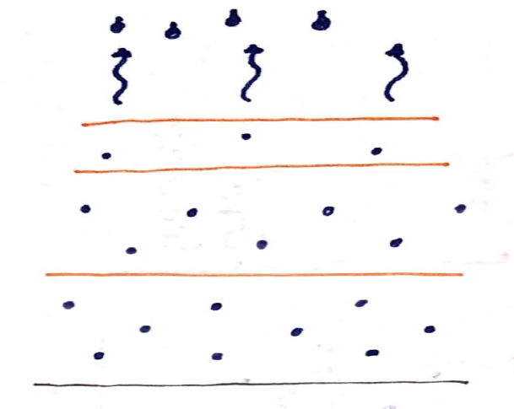
Sandplatz in der Halle
Wasser verdunstet langsam aus der oberen Schicht

Slide 11
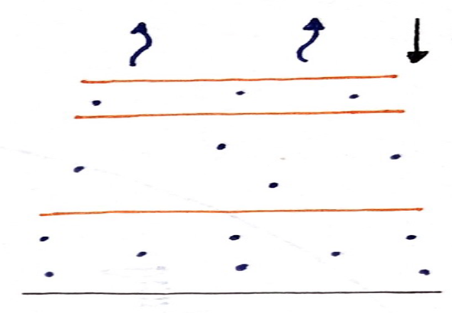
Sandplatz in der Halle
Wasser verdunstet langsamer, Sättigung in der Halle erreicht => Hohe Feuchtigkeit, kein Austausch innerhalb der Schichten

Slide 12
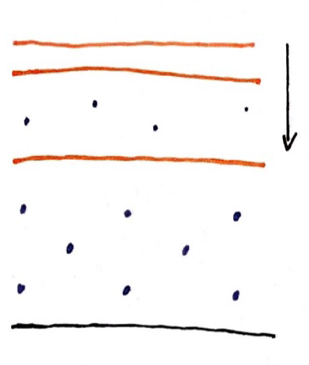
Sandplatz in der Halle
Verdichtung nimmt zu, obere Schicht bereits ausgetrocknet, liegt lose auf

Slide 13
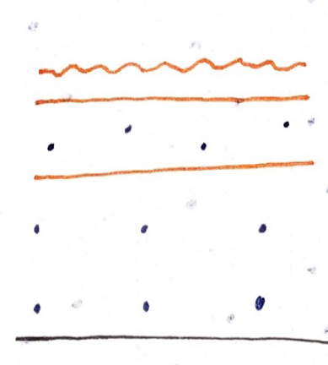
Sandplatz in der Halle
Obere Schicht wird uneben, weitere mechanische Einflüsse lösen Sand aus unterer Schicht, diese wird weiter verdichtet

Slide 14
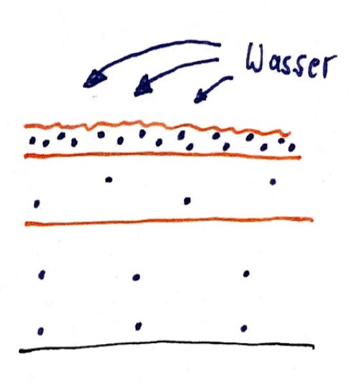
Sandplatz in der Halle
Jetzt wird gewässert, obere Schicht bindet viel Wasser, Wasser kann aber nicht in darunterliegende Schicht eindringen

Slide 15
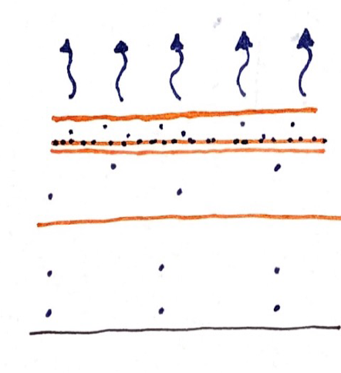
Sandplatz in der Halle
Jetzt wird gewässert, obere Schicht bindet viel Wasser, Wasser kann aber nicht in darunterliegende Schicht eindringen

Slide 16
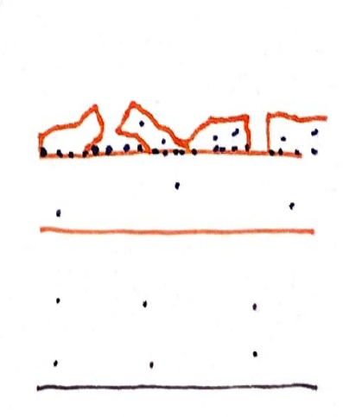
Sandplatz in der Halle

Slide 17
Wesentliche Kriterien:
Sandplätze oder Plätze mit ähnlicher Beschaffenheit
Geringer Pflegeaufwand
Verträglichkeit mit der Traglufthalle
Optimierter Wasserablauf
Belagswahl Kriterien
Notes:
Stimmungsbilder der Mitglieder aus Sicht des Vorstand, keine schwerwiegende Veränderung auf 6 Hartplätze o.Ä.
Alter Platzwart, wenig und teure Firmen nur für Instandsetzung, dauerhafte Pflege gefährdet
Aktuelle Plätze mit Traglufthalle kaum kompatibel
Bei Sanierung muss das Problem des Wasserablaufs behoben werden. Entweder durch platzart oder drainagenbau

Slide 18
Belagswahl Kriterien
Wesentliche Kriterien:
Sandplätze oder Plätze mit ähnlicher Beschaffenheit
Geringer Pflegeaufwand
Verträglichkeit mit der Traglufthalle
Optimierter Wasserablauf
Erwünscht:
Nachhaltige Materialien und Konzepte
Hohe Lebensdauer
Attraktives Preis-Leistungs-Verhältnis
Notes:
aktuell kein problem mit wasser, kann im hochsommer aber passieren, tennis kein umweltfreundlicher sport
Mittlerweile vor allem Leistung wichtig

Slide 19
A. Herkömmlicher Sandplatz
B. Allwetterplätze
HarTru TopSand / TopClay
GoTec Champion Sand
Sportas Tennisforce ECO
RedPlus RedClay (Swisscourt)
Conipur RedClay
Beläge

Slide 20
A. Herkömmlicher Sandplatz
Gewohntes Spielverhalten
Geringe Baukosten (40-50€/qm, 30k€/Platz)
Lange Lebensdauer (>25-30 Jahre)
Verbesserter Wasserabfluss durch neues Drainagensystem und Sickergrube
Hohe Instandhaltungskosten, aktuell etwa 15.000 EUR pro Jahr (mit Firma erheblich teurer)
Auf Platzwart/Firma angewiesen
Probleme in Traglufthalle treten nach wenigen Jahren erneut auf! (hohe Luftfeuchtigkeit – trockener unebener Boden..)
Weiterhin hoher Wasserverbrauch (mögliche Probleme im Hochsommer)

Slide 21
B. Allwetterplatz Allgemein
In den folgenden Folien zu Allwetterplätzen betrachten wir ausschließlich Beläge, die nicht versiegelt sind und sandähnliche Spieleigenschaften besitzen.
Beläge wie klassische Hartplätze, Rebound Ace Hartplätze, reine Teppich- oder Kunstrasenplätze wurden in der Evaluation nicht berücksichtigt.

Slide 22
B. Allwetterplatz Allgemein
Ganzjährig 6 Plätze bespielbar
Geringer Pflegeaufwand Keine Frühjahrsinstandshaltung, weniger Nachsanden, nur seltene Reinígung -> nicht auf dauerhaften Platzwart angewiesen
Keine bzw. geringe Bewässerung nötig
Geringe laufende Kosten
Gute Kompabilität zur Traglufthalle (Feuchtigkeit, Wärme)
Kein Verspringen des Balles
Ähnliches, dennoch unterschiedliches Spielverhalten
Hoher Invest (60-90€/qm)
Austausch der Membran an viel bespielten Stellen nach 10-15 Jahren notwendig
Entwicklung in München unklar

Slide 23
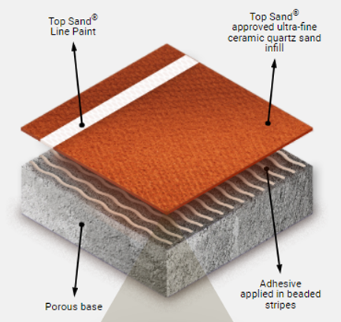
I – HarTru TopSand/TopClay
Zweischichtiges System aus gebundener Tragschicht und Teppich Membran
Deckschicht aus Ziegelmehl oder keramikbeschichteter Sandfüllung
Hergestellt von Vigano Pavitex in Italien
TopClay seit 2002 1500 Plätze weltweit, vor Allem Frankreich + USA, 5 in D
Andere Münchner Vereine überzeugt, starke Reputation aus USA und Frankreich. Empfehlung der Baufirmen und BTV

Slide 24
I. – HarTru TopSand/TopClay
Sehr pflegeleicht (Reinigung alle 5-7 Jahre, sonst nur nachsanden)
Kein bzw. kaum Wasserverbrauch
Möglichkeit auf wasserlose Variante nachzurüsten
Bei zu wenig Sand: Teppich kann abgenutzt werden
Gleiche ITF Klassifizierung wie Ziegelmehlplätze
Gutes Klima und Akustik in Traglufthalle durch Teppich
Hohe Installationskosten(85-90€/qm, 60k€/Platz)
Membran stellenweise nach 10-15Jahren auszutauschen
Notes:
5-10h pro Saison Pflege (nachsanden)
Keine FIS
Bewässerung weniger als Hälfte

Slide 25
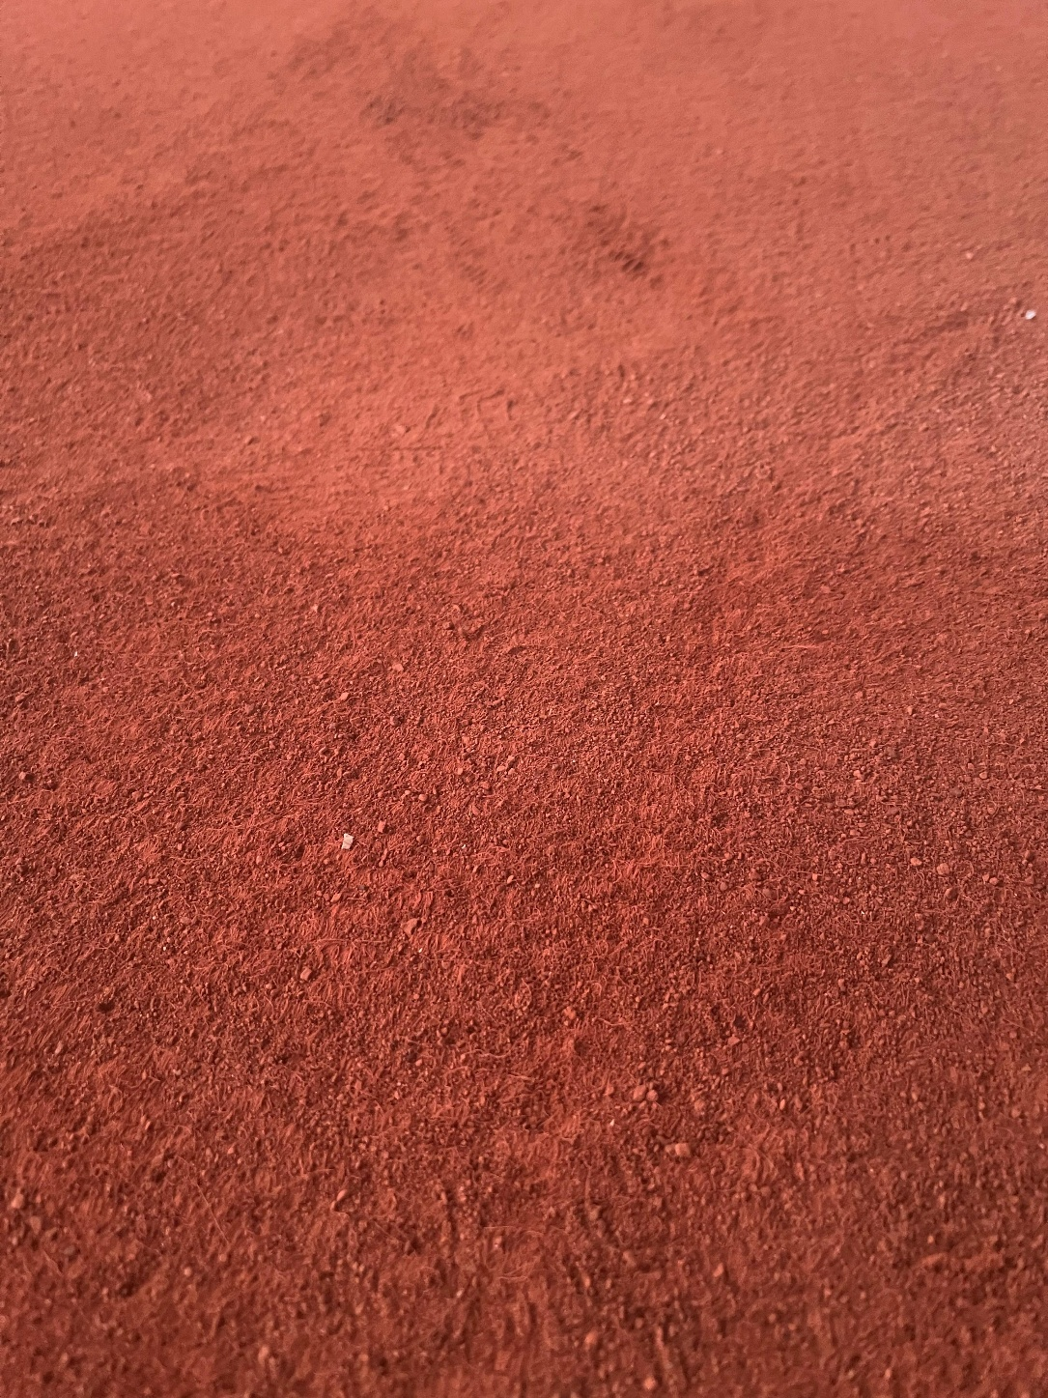
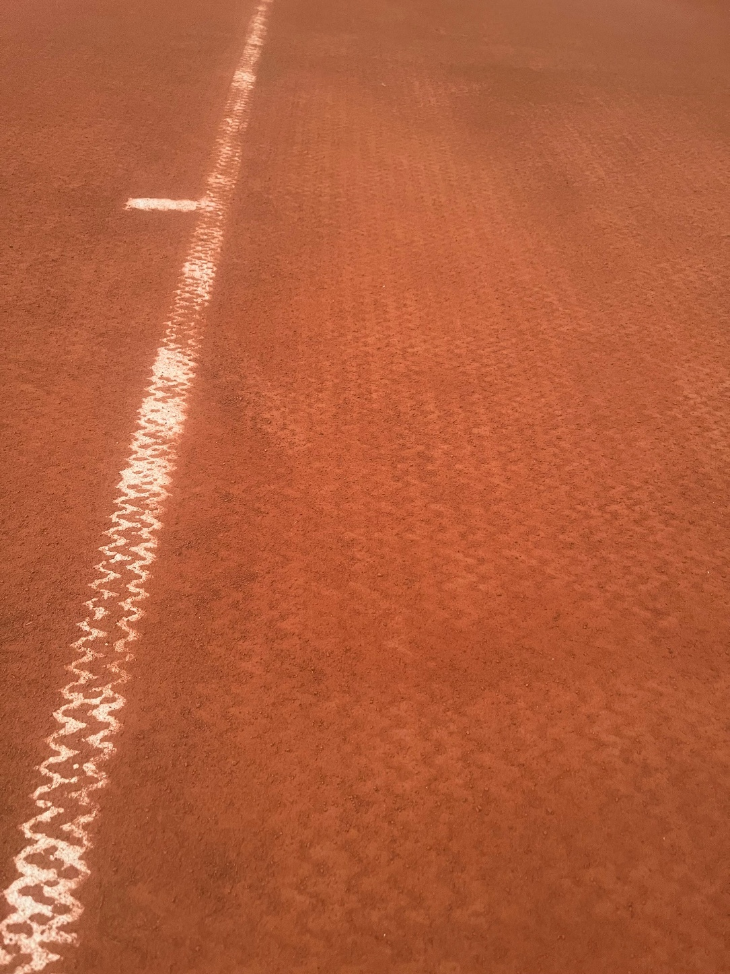

Slide 26
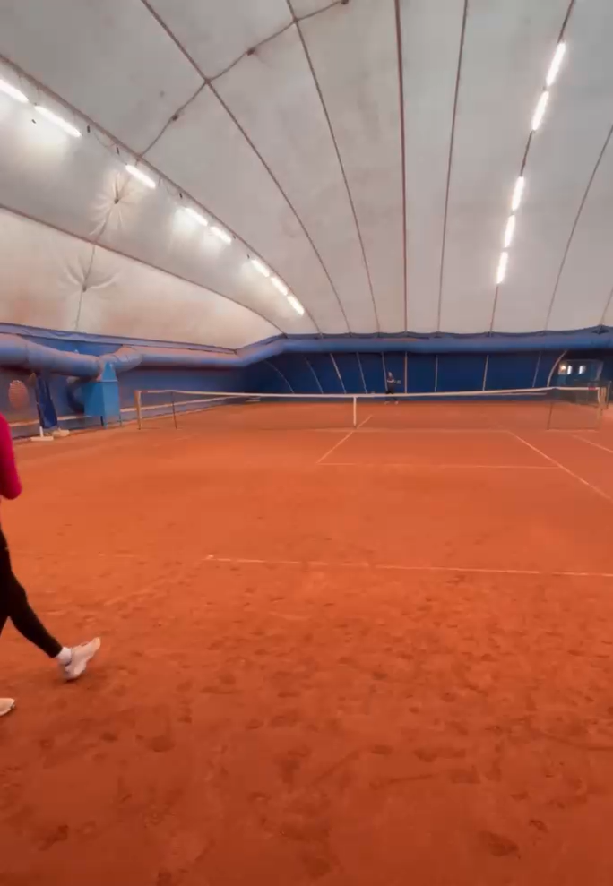
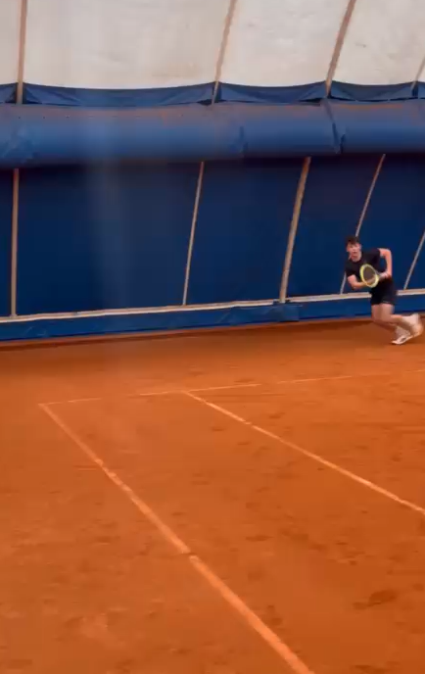

Slide 27
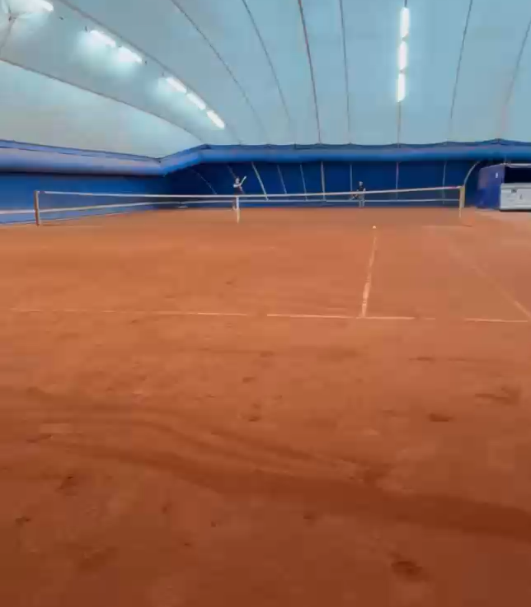

Slide 28
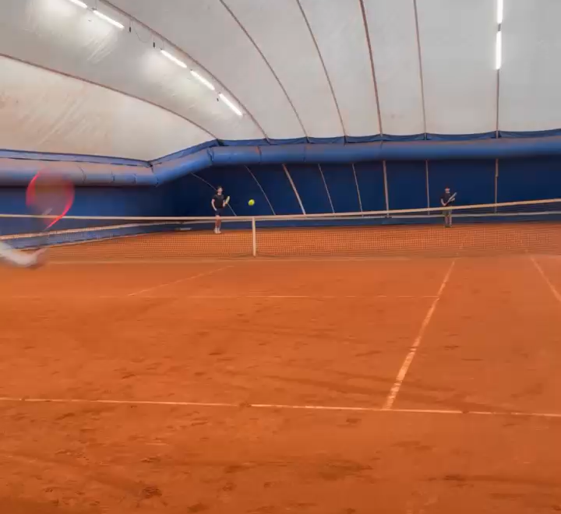

Slide 29
I. Probespielen HarTru TopSand
Kategorien | Vorteile | Nachteile | Neutral
Platzmerkmale | Platzfehler: keine Untergrund: kein Staub | Ballabdruck: Konturen schwer zu erkennen Untergrund: "glitschig", "matschig" | Optik: dunkelrot, kräftig
Spielverhalten | Rutschen: leicht Spielbarkeit bei Nässe Gelenkbelastung: angenehm, weich | Rutschen: rutschiger Topspin: weniger angenommen Slice: bleibt flacher | Geschwindigkeit: geteilte Meinungen Absprungverhalten: etwas niedriger Spielgefühl: "eigen"
Wertungen | Gesamt: 4.2/5 |  | Unterschied zu Sandplatz: 3.0/5
Anmerkung: In Relation zu Sandplätzen; getestet bei Nässe und 7-10 °C, TopSand Feedback.docx

Slide 30
I. Probespielen HarTru TopClay
Kategorien | Vorteile | Nachteile | Neutral
Platzmerkmale | Platzfehler: keine Untergrund: fast wie Sandplatz (Teppich etwas spürbar) | Ballabdruck: geringe Konturen | Optik: sandplatzähnlich, Linien weniger deutlich (verspringt aber auch nicht)
Spielverhalten | Rutschen: sandplatzähnlich Gelenkbelastung: angenehm, weich Geeigneter für Halle als klassische Sandplätze | Rutschen: "schwieriger" Absprungverhalten: spürbar niedriger Topspin: weniger angenommen Slice: bleibt flacher | Geschwindigkeit: sandplatzähnlich, eher schneller Spielgefühl: Sandplatz mit leichtem Teppichanteil
Wertungen | Gesamt: 4.0/5 Unterschied zu Sandplatz: 2.8/5
Anmerkung: In Relation zu Sandplätzen; getestet in Traglufthalle; zu wenig Ziegelmehl, TopClayFeedback.docx

Slide 31
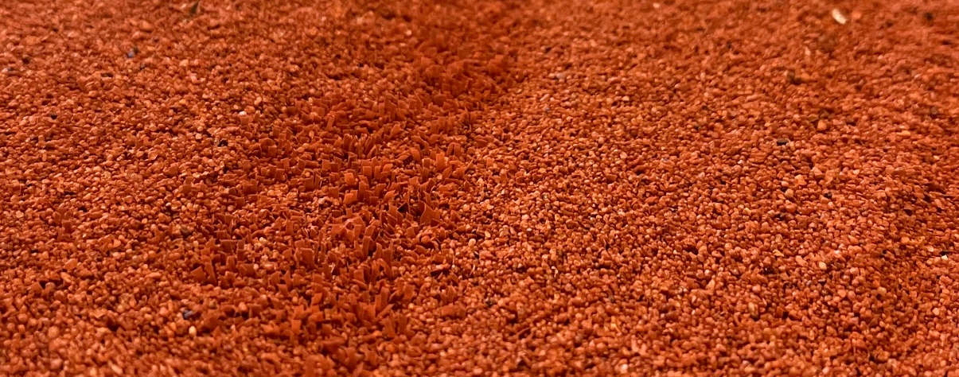
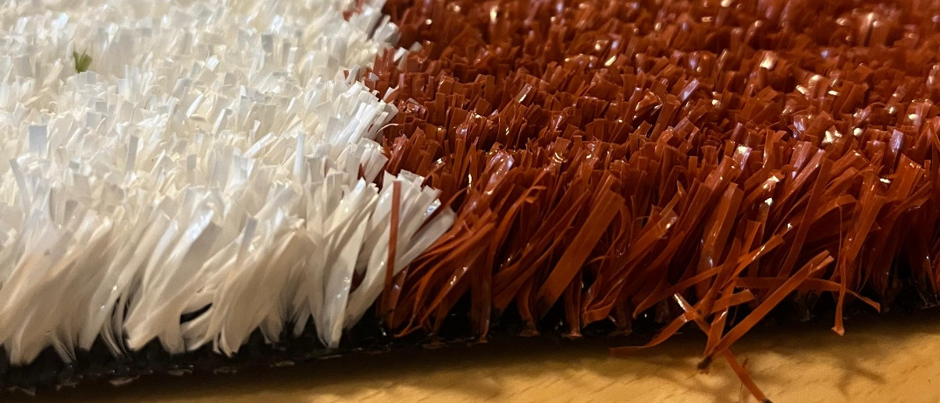
II – GoTec Champion Sand
Oberfläche Keramiksand/Kunstrasenfasern
Lavagestein und Schlacke verbleiben vollständig im Boden (geringere Entsorgungskosten)
Tragschicht aus verdichtetem Kiesgemisch, sehr eben Wurzeln können Platz nicht aufbrechen
Kunstrasen wird lose in 4m breiten, vernähten Bahnen ausgerollt
Fläche wird mit Keramiksand verfüllt, wobei der Kunstrasen leicht hervorsteht
Unkomplizierter Belag, Spielen in Laufschuhen möglich
Kunstrasenrolle mit Linie

Slide 32
II – GoTec Champion Sand
Sehr pflegeleicht (professionelle Reinigung alle 3-5 Jahre, regelmäßig abziehen und abspritzen)
Sand bleibt gut in Fasern hängen, wenig Nachsanden erforderlich
Keine Abnutzung des Kunstrasens
Kein Wasserverbrauch
Gleiche ITF Klassifizierung wie Ziegelmehlplätze
Gutes Klima und Akustik in Traglufthalle durch Kunstrasen
Hohe Installationskosten (80-85€/qm, 55k€/Platz)
Teilweiser Austausch des Kunstrasens nach 15 Jahren nötig
Sand kann bei wenig Pflege Wasserdurchlässigkeit mindern -> Auflockerung notwendig

Slide 33
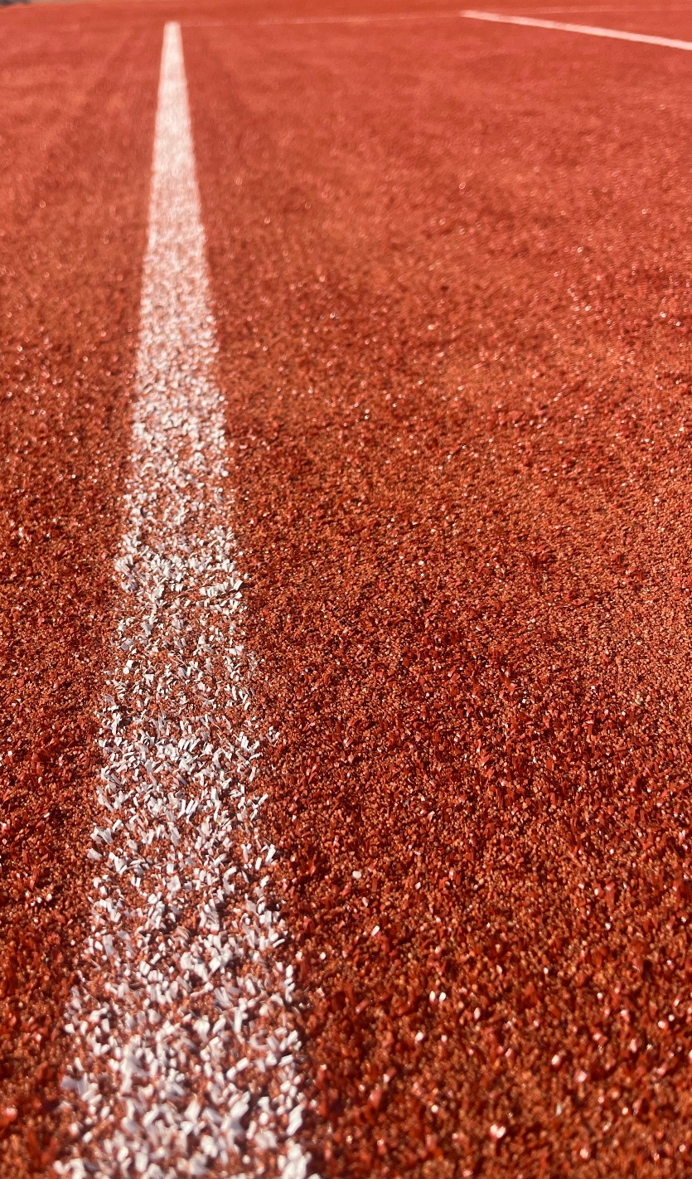
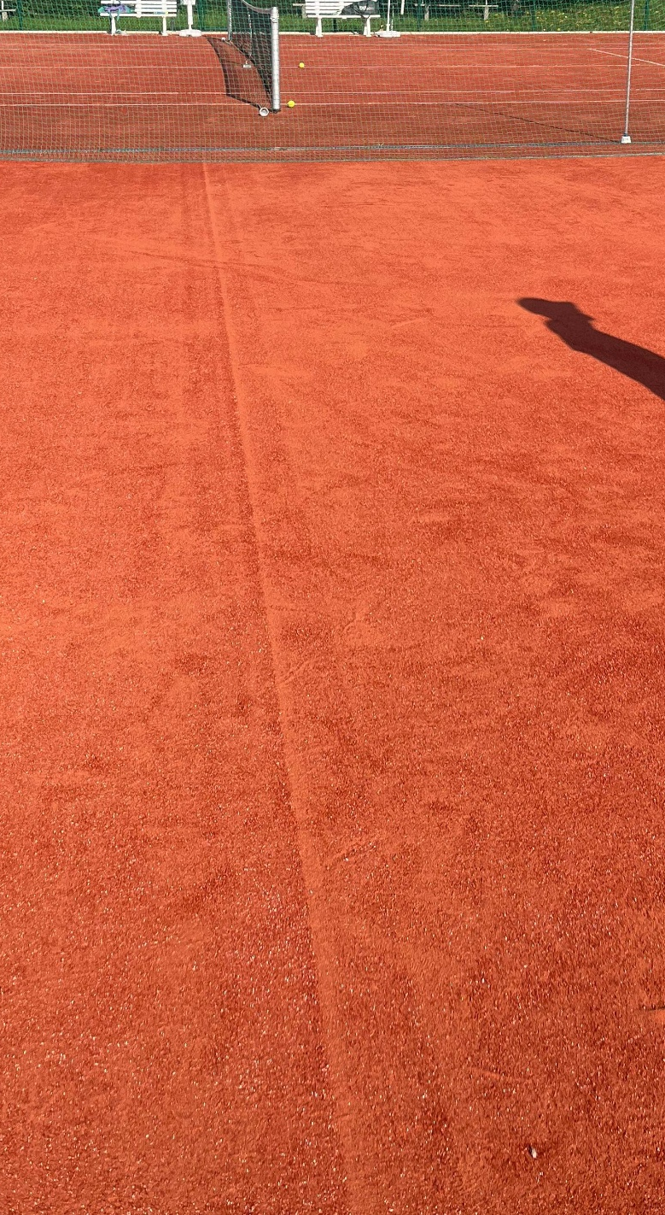
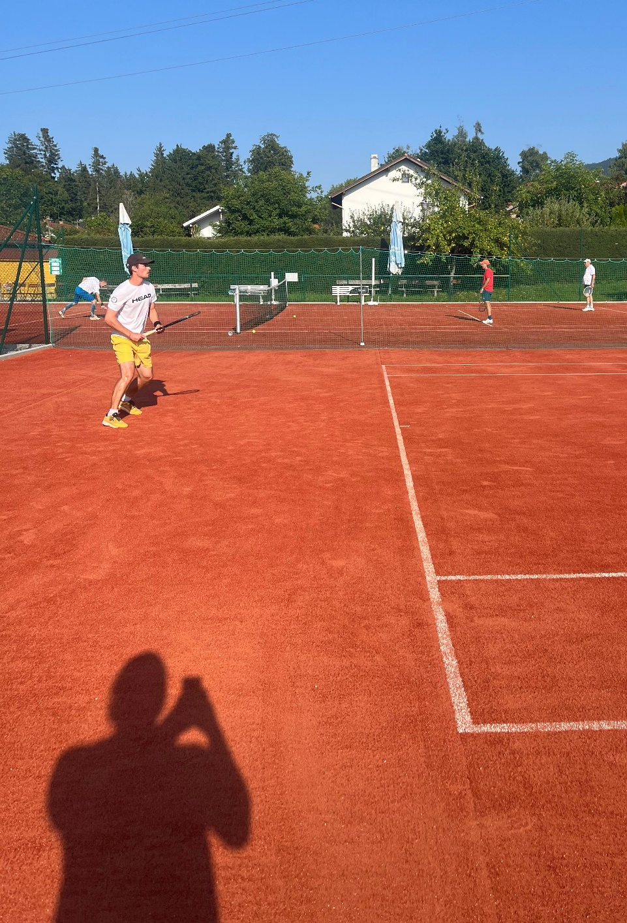

Slide 34
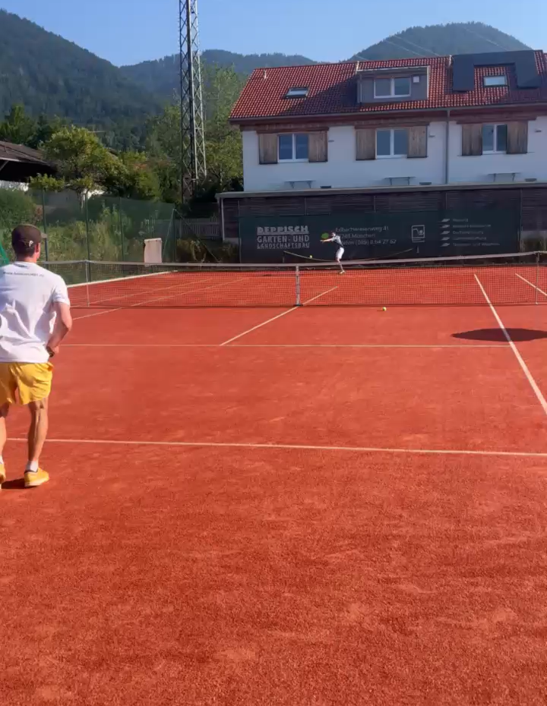
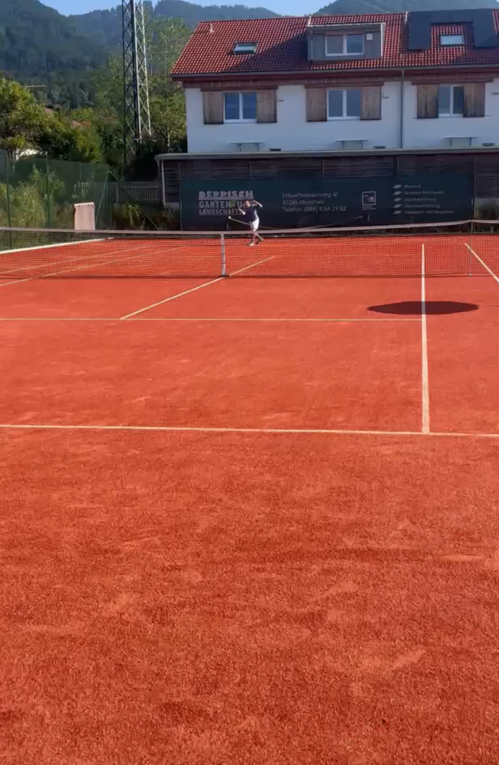

Slide 35
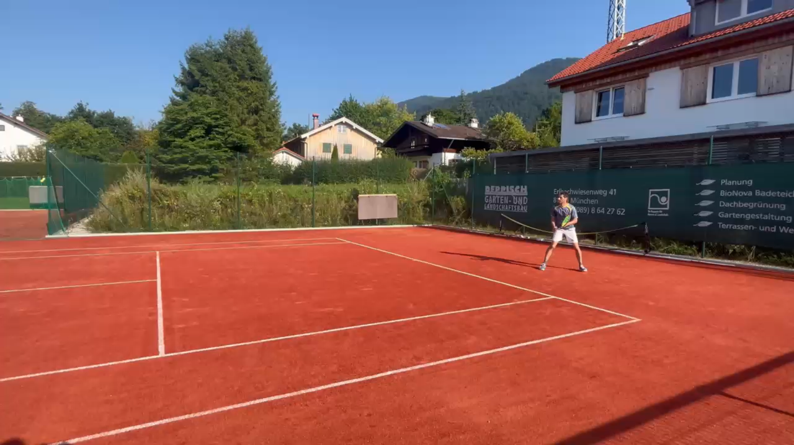

Slide 36
II. – Probespiele GoTec Champion
Kategorien | Vorteile | Nachteile | Neutral
Platzmerkmale | Untergrund: weich, kein Staub | Ballabdruck: nicht vorhanden Untergrund: leichte Wellen | Optik: intensiveres rot, Kunstrasen sichtbar Platzfehler: ähnlich wie Sandplatz
Spielverhalten | Gelenkbelastung: angenehm, weich Geeigneter für Halle als klassische Sandplätze | Rutschen: ausrutschen Absprungverhalten: spürbar niedriger Topspin: weniger angenommen Slice: bleibt flacher Geschwindigkeit: schneller (neue Bälle), langsamer (ältere Bälle) | Spielgefühl: "eigen" Rutschen: anderes Verhalten
Wertungen |  | Unterschied zu Sandplatz: 4.7/5 | Gesamt: 3.0/5
Anmerkung: In Relation zu Sandplätzen; getestet bei 25-30 °C und Sonne, GoTec Feedback.docx

Slide 37
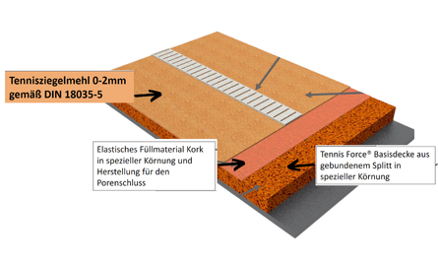
III – Sportas Tennisforce ECO
Tragschicht aus gebundenem Split
Hauptschicht einschichtig aus Kork
Derzeit ausschließlich als Variante mit einer Deckschicht aus Ziegelmehlsand verfügbar*
Bereits den Meisten bekannt in München und Umgebung
*EU-Verbot für Granulatvariante
Notes:
EU Verbot für Granulatvariante

Slide 38
III – Sportas Tennisforce ECO
Vergleichweise niedrige Installationskosten (55-60€/qm, 40k€/Platz)
Nachhaltig aus Kork
Stellenweise Erneuerung erst nach 15-20 Jahren
Gutes Klima, Akustik, Dämmung in Traglufthalle durch Kunstrasen
Nach wie vor hoher Pflegeaufwand erforderlich (Erheblicher Bedarf an Nachsanden, Bewässerung und Reinigung)
Negatives Feedback von Vereinen bezüglich des Vorgängermodells Tennisforce 2.0 (Insbesondere Probleme mit Wasserspeicher und Wasserabfluss)
Derzeit keine wasserfreie Alternative für die Zukunft verfügbar
Geringere Gelenkschonung im Vergleich zu Sand- oder HarTru-Membranen

Slide 39
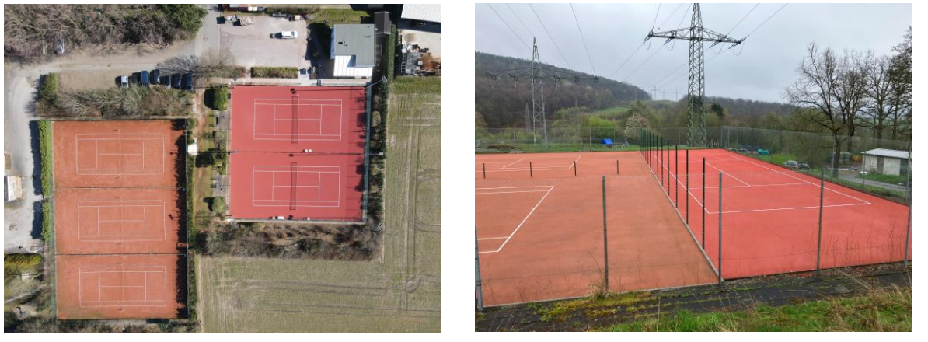
III – Sportas Tennisforce ECO

Slide 40
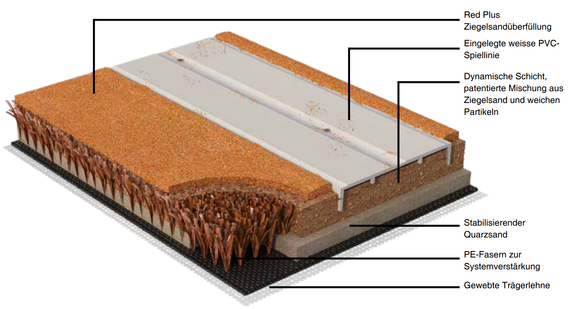
IV – Redplus RedClay (Swisscourt)
Kunstrasenrahmen mit Quarzsand und Sandlehm befüllt
Dynamische Schicht aus Kork Ziegelsandgemisch
Spezieller Red Plus Ziegelmehlsand
80+ Referenzen in Schweiz, 1 in Deutschland
*EU-Verbot für Granulatvariante
Notes:
EU Verbot für Granulatvariante

Slide 41
IV – Redplus RedClay
Vergleichweise niedrige Installationskosten (55-60€/qm, 40k€/Platz)
Nachhaltig aus Kork, 100% recyclebar
Guter Wasserspeicherung, guter Abfluss
Stellenweise Erneuerung erst nach 15-20 Jahren
Gutes Klima, Akustik, Dämmung in Traglufthalle durch Kunstrasen
Teurerer Spezialsand
Rezensionen des BTV nicht gut
Keine Erfahrungsberichte in Deutschland, wenig Vereine haben den gebaut
Sand bindet nicht gut an Boden
Derzeit keine wasserfreie Alternative für die Zukunft verfügbar

Slide 42
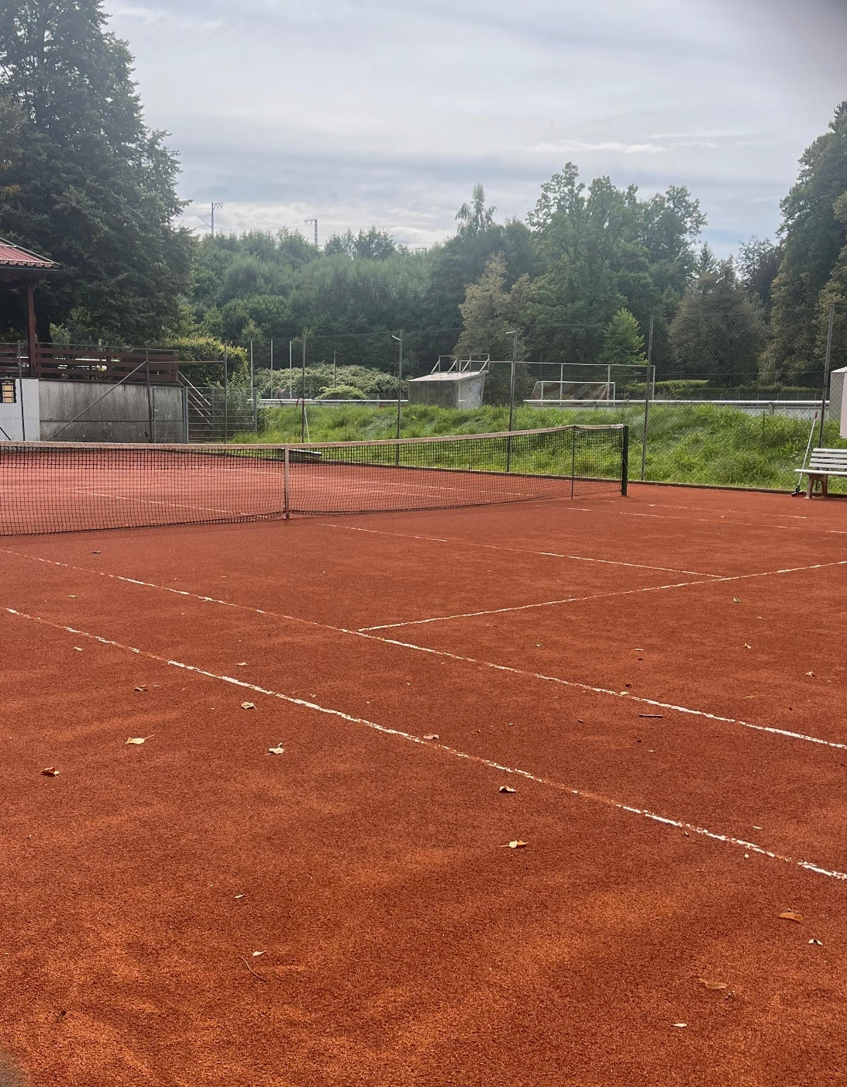
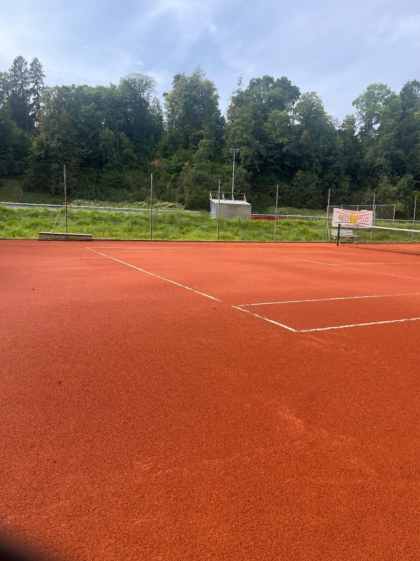

Slide 43
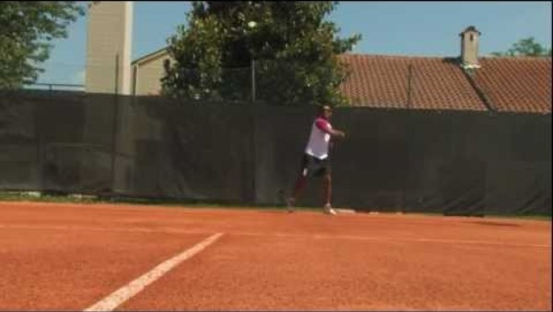

Slide 44
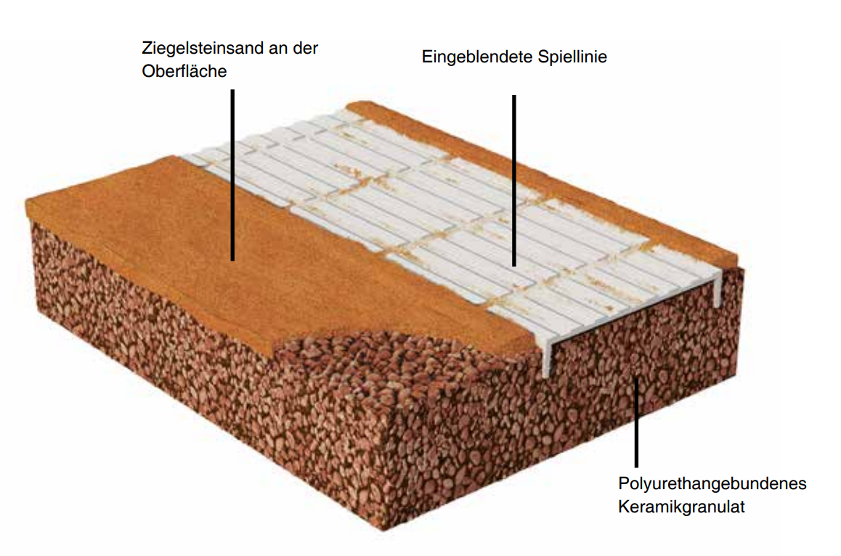
V – Conipur RedClay
Keramikgranulat als Tragschicht
Behandlung mit Mittel zur Verbesserung der Feuchtigkeit in der Halle
Laut deutschen Vertriebler nicht mehr verbaut, zu trocken, rutschig, sandig, hoher Materialverbrauch Spezielles Mittel wohl zu wenig Wirkung
Notes:
EU Verbot für Granulatvariante

Slide 45
V – Conipur RedClay
Aufgrund Herstelleraussage kommt dieser nicht infrage:
Der Conipur Pro Clay ist grundsätzlich gut und günstiger als der RedPlus, aber nach meiner Meinung, eher «eine falsche gute Idee». Wir bauen nur noch auf Anfrage (z.B. Stadt Zürich: 2020 – 6 Pro Clay, auch mit Traglufthalle). Die Pro Clay brauchen allgemein mehr Unterhalt als die RedPlus. Ziegelmehl und Wasserkonsum sind höher (andere Technologie) – Materialkonsum hoch/höher. Das Spielgefühl ist nicht wie der Sandplatz. Der Pro Clay ist rutschiger und trockener, viel Staub, wenn windig im Sommer. Nach meiner Meinung auch schneller (fast ITF 2).

Slide 46



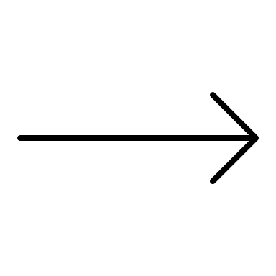



Beläge - Übersicht
 | Sandplatz | HarTru TopClay | GoTec | Tennisforce | RedPlus
Kosten | 30.000€/Platz | 60.000€/Platz | 55.000€/Platz | 40.000€/Platz | ??.000€/Platz
Ganzjährig
Bewässerung | 200cbm/Saison | <100cbm/Saison |  | 100-120 cbm/Saison | 100cbm/Saison
Pflegeaufwand | Sehr hoch | Sehr niedrig | Sehr niedrig | Mittel | Mittel
Nachsanden | Viel | Mittel | Wenig | Viel | Mittel
Kosten Erneuerung | 25€/qm | 40€/qm | 40€/qm | 50€/qm | ?
Teilerneuerung | Jährlich FIS, sonst 30 Jahre | 10-15 Jahre | 25 Jahre | 15-20 Jahre | 15-20 Jahre
Gelenkschonend

Slide 47
Beläge - Kosten

Slide 48
Fragerunde – Beläge
Zum konkreten Vorhaben kommen wir im Anschluss. Am Ende der Präsentation bleibt noch mehr Zeit für Fragen

Slide 49

Zeitplan bis Baubeginn
PHASE 1 - GRUNDLAGEN ERARBEITEN Projektteam bestehend aus Vorstand (Marco, Steffen, Fabian)
Erfassung und Aufbereitung relevanter Informationen sowie Einholung von Angeboten. Finanzielle Analyse der unterschiedlichen Optionen. Vorbereitung der notwendigen Nachweise für Förderanträge (Pachtverträge, Jahresabschlüsse, Kosten- und Baupläne etc.)
-> Ziel: Einreichung der Förderanträge inklusive Leistungsverzeichnis und zugehöriger Anlagen
Notes:
Bildquelle: Microsoft 365-Inhaltsbibliothek Ein Bauprojekt gliedert sich in drei Hauptphasen: Planung, Ausführung und Abschluss. In der Planungsphase werden Entwürfe erstellt, Genehmigungen eingeholt und das Budget festgelegt. Die Ausführungsphase umfasst die eigentliche Bauarbeit, Koordination der Gewerke und Qualitätskontrollen. In der Abschlussphase erfolgt die Abnahme, Mängelbeseitigung und Übergabe an den Auftraggeber. Passende Grafiken: Zeitachse der Phasen, Baupläne, Symbol für Teamarbeit.

Slide 50
Zeitplan bis Baubeginn
PHASE 1 - GRUNDLAGEN ERARBEITEN Projektteam bestehend aus Vorstand (Marco, Steffen, Fabian)
Erfassung und Aufbereitung relevanter Informationen sowie Einholung von Angeboten. Finanzielle Analyse der unterschiedlichen Optionen. Vorbereitung der notwendigen Nachweise für Förderanträge (Pachtverträge, Jahresabschlüsse, Kosten- und Baupläne etc.)
-> Ziel: Einreichung der Förderanträge inklusive Leistungsverzeichnis und zugehöriger Anlagen
PHASE 2 - OPTIONEN BEWERTEN
Gemischtes, kompaktes Team aus Vorstand, Mannschaftsführern, Trainern etc.
Prüfung der Beläge, Diskussion der Varianten im Projektkreis und mit dem Platzbauer
-> Ziel: Auswahl von zwei bis drei Optionen zur Präsentation auf der Mitgliederversammlung (inklusive Übersicht für den Informationsabend)
Notes:
Bildquelle: Microsoft 365-Inhaltsbibliothek Ein Bauprojekt gliedert sich in drei Hauptphasen: Planung, Ausführung und Abschluss. In der Planungsphase werden Entwürfe erstellt, Genehmigungen eingeholt und das Budget festgelegt. Die Ausführungsphase umfasst die eigentliche Bauarbeit, Koordination der Gewerke und Qualitätskontrollen. In der Abschlussphase erfolgt die Abnahme, Mängelbeseitigung und Übergabe an den Auftraggeber. Passende Grafiken: Zeitachse der Phasen, Baupläne, Symbol für Teamarbeit.

Slide 51
Zeitplan bis Baubeginn
PHASE 1 - GRUNDLAGEN ERARBEITEN Projektteam bestehend aus Vorstand (Marco, Steffen, Fabian)
Erfassung und Aufbereitung relevanter Informationen sowie Einholung von Angeboten. Finanzielle Analyse der unterschiedlichen Optionen. Vorbereitung der notwendigen Nachweise für Förderanträge (Pachtverträge, Jahresabschlüsse, Kosten- und Baupläne etc.)
-> Ziel: Einreichung der Förderanträge inklusive Leistungsverzeichnis und zugehöriger Anlagen
PHASE 2 - OPTIONEN BEWERTEN
Gemischtes, kompaktes Team aus Vorstand, Mannschaftsführern, Trainern etc.
Prüfung der Beläge, Diskussion der Varianten im Projektkreis und mit dem Platzbauer
-> Ziel: Auswahl von zwei bis drei Optionen zur Präsentation auf der Mitgliederversammlung (inklusive Übersicht für den Informationsabend)
PHASE 3 - ENTSCHEIDUNG TREFFEN - OKTOBER
Gesamtverein
Derzeit: Informationsabend zur Vorstellung der verschiedenen Optionen und Beläge mit Gelegenheit zur Klärung offener Fragen
-> Ziel: 27.10.2025: Mitgliederversammlung zur endgültigen Abstimmung
Notes:
Bildquelle: Microsoft 365-Inhaltsbibliothek Ein Bauprojekt gliedert sich in drei Hauptphasen: Planung, Ausführung und Abschluss. In der Planungsphase werden Entwürfe erstellt, Genehmigungen eingeholt und das Budget festgelegt. Die Ausführungsphase umfasst die eigentliche Bauarbeit, Koordination der Gewerke und Qualitätskontrollen. In der Abschlussphase erfolgt die Abnahme, Mängelbeseitigung und Übergabe an den Auftraggeber. Passende Grafiken: Zeitachse der Phasen, Baupläne, Symbol für Teamarbeit.

Slide 52
Zeitplan – Bau Annahme HarTru Top Clay
Dauer: 4-6 Wochen
Beginn: Sommerferien Woche 3 (KW34) Ende: Sommerferien Woche 6 (KW 38) Bis KW40 Eröffnung: 03. Oder 10.10.2026 Hallenaufbau: 16.-18.10.
Platzsperrungen: Dauerhaft Mind. 4 Plätze

Slide 53
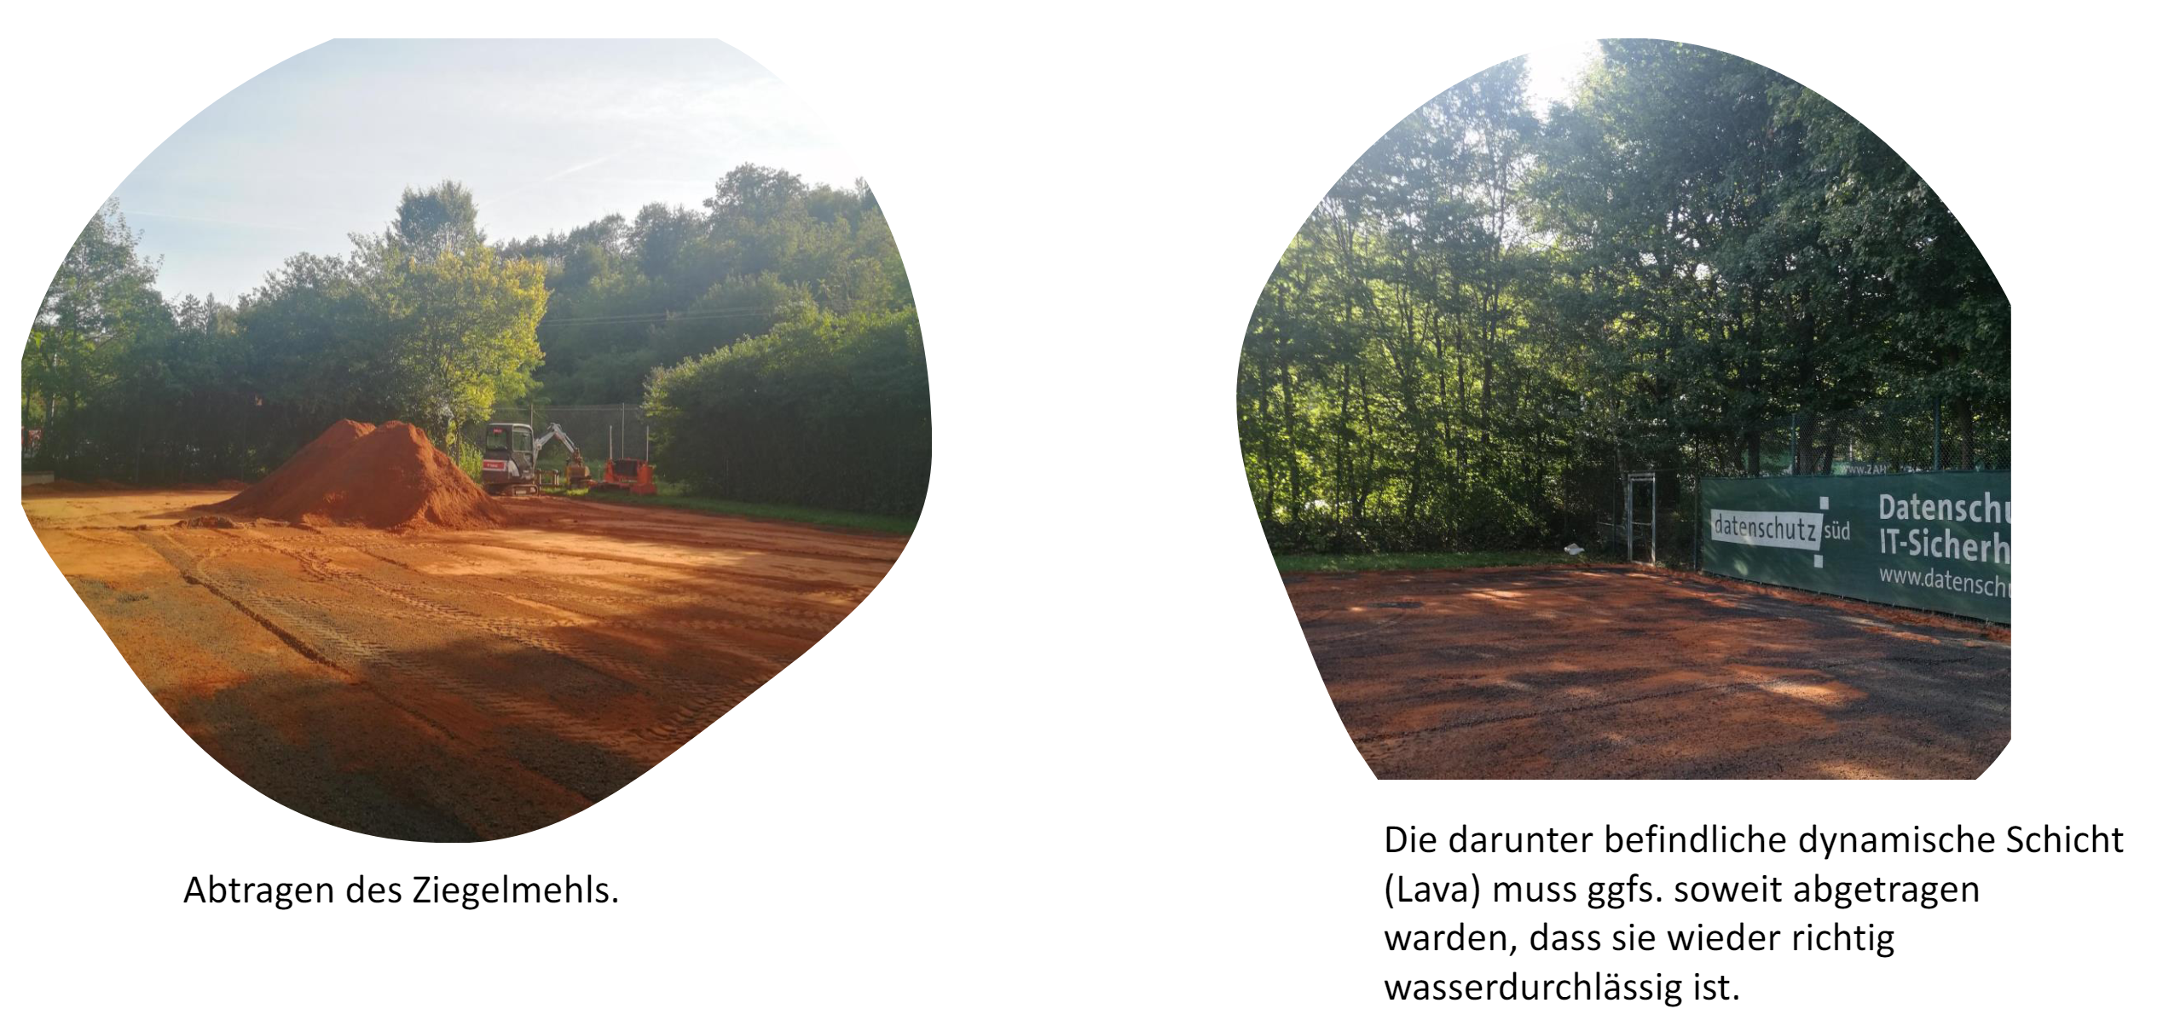
HarTru Umbauprozess 1/3
Beispiel TC RW Gerbrunn

Slide 54
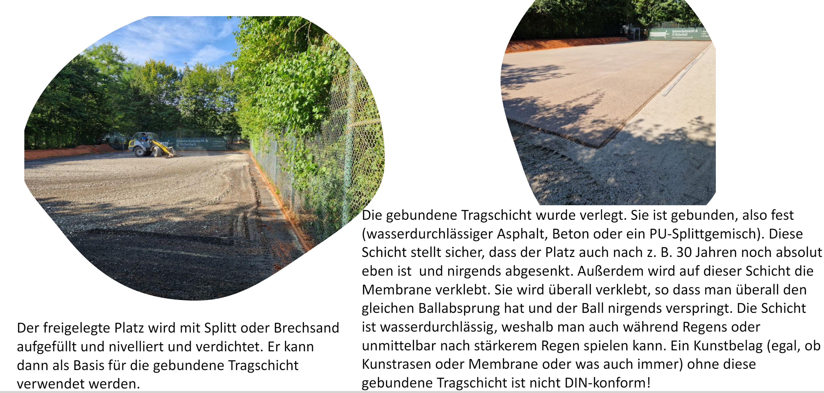
HarTru Umbauprozess 2/3
Beispiel TC RW Gerbrunn
Gebundene Tragschicht (wasserdurchlässig, aus Beton/Asphalt/PU-Splittgemisch) Platz sinkt dadurch niemals ab.
Gebundene Tragschicht (wasserdurchlässig, aus Beton/Asphalt/PU-Splittgemisch) Platz sinkt dadurch niemals ab.
Fläche wird mit Split oder Brechsand aufgefüllt, nivelliert und verdichtet.

Slide 55
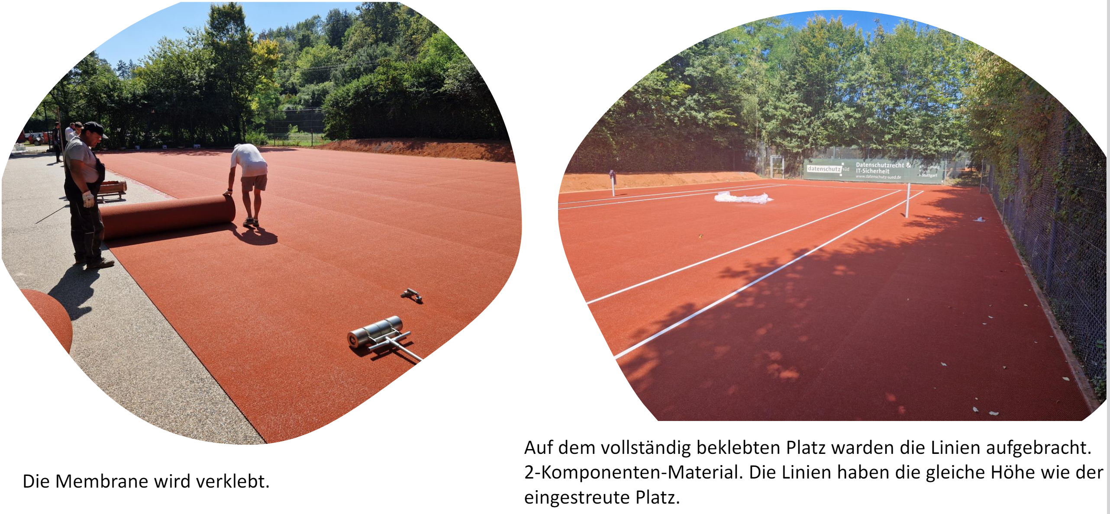
HarTru Umbauprozess 3/3
Beispiel TC RW Gerbrunn

Slide 56
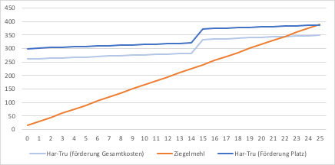
Vergleich – langfristige Kosten
Annahmen
Ziegelmehl: Es fallen lediglich die jährlichen Kosten für Instandhaltung an. Generalsanierung nicht berücksichtig.
Har-Tru (Förderung Platz): Baukosten nach Angebot, Instandhaltungskosten gemäß Erfahrungswerte BTV. Nach 15 Jahren wird eine teilweise Instandsetzung der Membran nötig. Förderung wird lediglich für die reinen Baukosten der Plätze gewährt.
Har-Tru (Förderung Gesamtkosten): Wie Har-Tru (Förderung Platz) jedoch wird die Förderung auf die gesamten Kosten der Sanierung (inklusive Planung und Entsorgung) gewährt.
Jahr

Slide 57
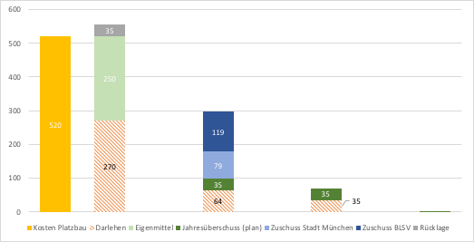
Finanzierung – Annahme Allwetterplatzbau
Annahmen Finanzierung
Gesamtkosten der Sanierung (inklusive Planung und Entsorgung) auf Basis mehrerer Angebote: 520.000 Euro
Förderung der Stadt München (20%) und des BLSV (30%) wird genehmigt, jedoch nur für die Baukosten der Plätze ohne Planungs- und Entsorgungskosten.
Zwischenfinanzierung der Förderung wegen verzögerter Auszahlung der Förderung nötig, erfolgt durch Bankdarlehen
Finanzielle Entwicklung des Vereins bleibt stabil. Erster Jahresüberschuss dient zur Bildung einer Rücklage, dann Tilgung Darlehen
01.10.26
01.10.27
01.10.28
01.10.29

Slide 58
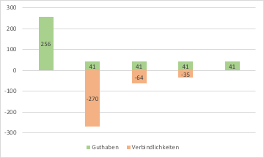
Finanzierung – Entwicklung Vereinsvermögen
20.09.25
01.10.26
01.10.29
01.10.27
01.10.28

Slide 59
Ausblick
Informationen, Folien und Aufzeichnung auf Website: ausstellungspark.de/aktuelles/platzsanierung
Weitere Fragestellungen dort für alle sichtbar
Probespielen HarTru TopClay ab Sonntag im Luitpoldpark
Probespielen GoTec im TC Bad Heilbrunn
Entscheidung in der außerordentlichen Mitgliederversammlung am 27.10.2025

Slide 60

Voraussichtliche Optionen – MV 17.10.
Status quo beibehalten, umfassende Frühjahrsinstandsetzung, evtl. Neuevaluierung in einigen Jahren
Die Organisation bleibt unverändert. Dies bietet Stabilität, verhindert jedoch mögliche Verbesserungen und Anpassungen an neue Gegebenheiten.
Sanierung - traditionelle Ziegelmehlplätze
Komplettsanierung der Ziegelmehlplätze inkl. neuem Drainagenkonzept und Sickergrube*
Umbau auf HarTru TopClay
Bau von sechs HarTru Top Clay Plätzen, möglichst in 2026*
* Unter Voraussetzung der gesicherten Finanzierung, Förderzusagen und solange keine etwaigen anderen Ausgaben / Erkenntnisse bis zur Baubeauftragung auftreten
Notes:
Bildquelle: Microsoft 365-Inhaltsbibliothek Bei der bevorstehenden Mitgliederversammlung stehen drei voraussichtliche Optionen zur Abstimmung: Erstens die Beibehaltung des aktuellen Status quo, zweitens eine umfassende Reform der Vereinsstruktur, und drittens die Einführung neuer Mitgliedsbeiträge. Jede Option hat unterschiedliche Auswirkungen auf Organisation und Mitglieder, die sorgfältig abgewogen werden sollten.

Slide 61
Diskussionsrunde
Oder via Email an fabian.arnold@ausstellungspark.de , Beantwortung auf Homepage

